Slide 1


Интранет – эффективный канал внутрикорпоративных коммуникаций и обратной связи с персоналом
в холдинге ОАО «РЖД»
Минина Светлана Викторовна
Начальник службы корпоративных коммуникаций Октябрьской железной дороги – филиала ОАО «РЖД»
03 июня 2011 года

Slide 2
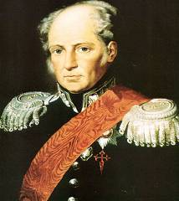
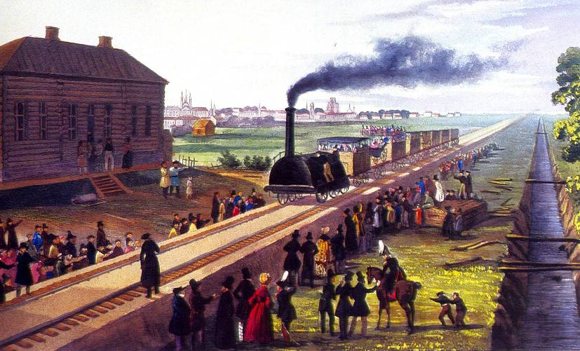
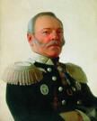

Краткая информация о Компании
Первый поезд
на Царскосельской железной дороге 1837 год
2|

Slide 3
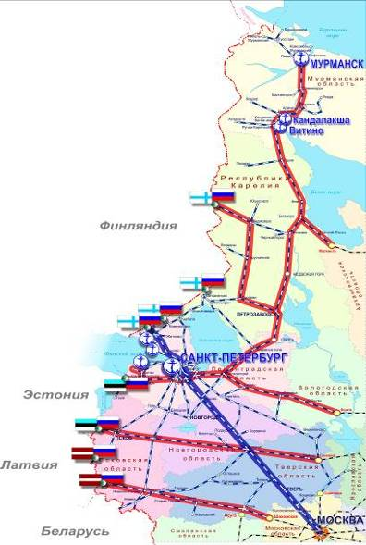
Краткая информация о Компании
На сети дорог Российской Федерации:
1 - место по протяженности
2 - место по объему пассажирских перевозок
3 - место по объему грузовых перевозок
Эксплуатационная протяженность - 10334 км;
Развернутая длина главных путей - 13324 км;
Протяженность электрифицированных участков - 4149 км;
Количество станций – 678 ед.;
11 субъектов Российской Федерации;
Регион притяжения – 520 тыс. кв. км.
Объемы перевозок в Северо-Западном регионе:
грузовых – 75 %
пассажирских – 40 %
Объемы экспортно-импортных перевозок – 33 %
3|

Slide 4

Информированность персонала – залог достижения целей
Компании
Цель доклада – демонстрация участникам конференции
использования сети Интранет в целях реализации управленческой деятельности на Октябрьской железной дороге - филиале ОАО «РЖД»
Задачи:
рассмотреть систему внутрикорпоративных коммуникаций на полигоне Октябрьской железной дороги;
определить роль и функции сети Интранет как одного из ключевых каналов внутрикорпоративной коммуникации;
использование возможностей сети Интранет для реализации управленческой функции Компании.
4|

Slide 5

Коротко о главном
Коммуникация - (от лат. сommunicatio) – процесс взаимодействия и способы сообщения,
позволяющие передавать и принимать информацию.
Принципы коммуникации Холдинга ОАО «РЖД»:
надежность;
ориентация на собеседника;
открытость;
современность.
Коммуникационный процесс:
Источник
Каналы
Сообщение
Получатель
Каналы
Барьеры
Барьеры
связь
Обратная
Передача информации - всегда замкнутый процесс
5|

Slide 6

Инструменты внутрикорпоративных коммуникаций на полигоне
Октябрьской железной дороги
корпоративные СМИ (газеты «Гудок», «Октябрьская магистраль», РЖД ТВ);
информационные стенды, доски объявлений, изготовление буклетов и брошюр;
Интернет и Интранет сайты;
планерные совещания;
информационные собрания, семинары;
личные встречи и беседы
с руководством;
официальные документы;
использование
фирменной символики;
торжественные
мероприятия.
HR
6|

Slide 7
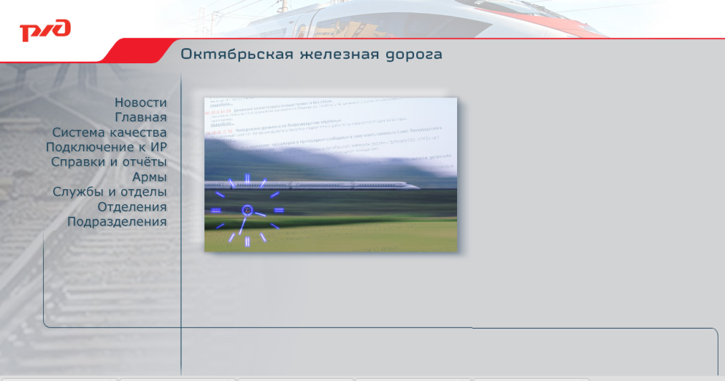
Интранет на полигоне Октябрьской железной дороги -
единая корпоративная
электронная сеть, включающая
в себя следующие разделы:
Новости: сведения об актуальных
событиях в жизни Холдинга, о структурных
преобразованиях, об имеющихся вакансиях,
планируемых конкурсах, акциях и др.
Главная: историческая справка о Компании, ее руководителях,
профсоюзная информация, разъяснительные материалы по ребрендингу, подборка
материалов в СМИ и др.
Система качества: информация о стратегических целях, миссии и политики
Компании в области качества, достижения в данном направлении, программы
обучения СМК и др.
Справки и отчеты: дайджест СМИ об ОАО «РЖД» и структурных подразделениях,
информационный бюллетень и иные справочно-аналитические продукты.
Вкладки: служб, отделов, региональных и иных структурных подразделений
Холдинга в регионе, содержащий структуру, информацию о сфере ответственности
подразделения и др.
HR
7|

Slide 8
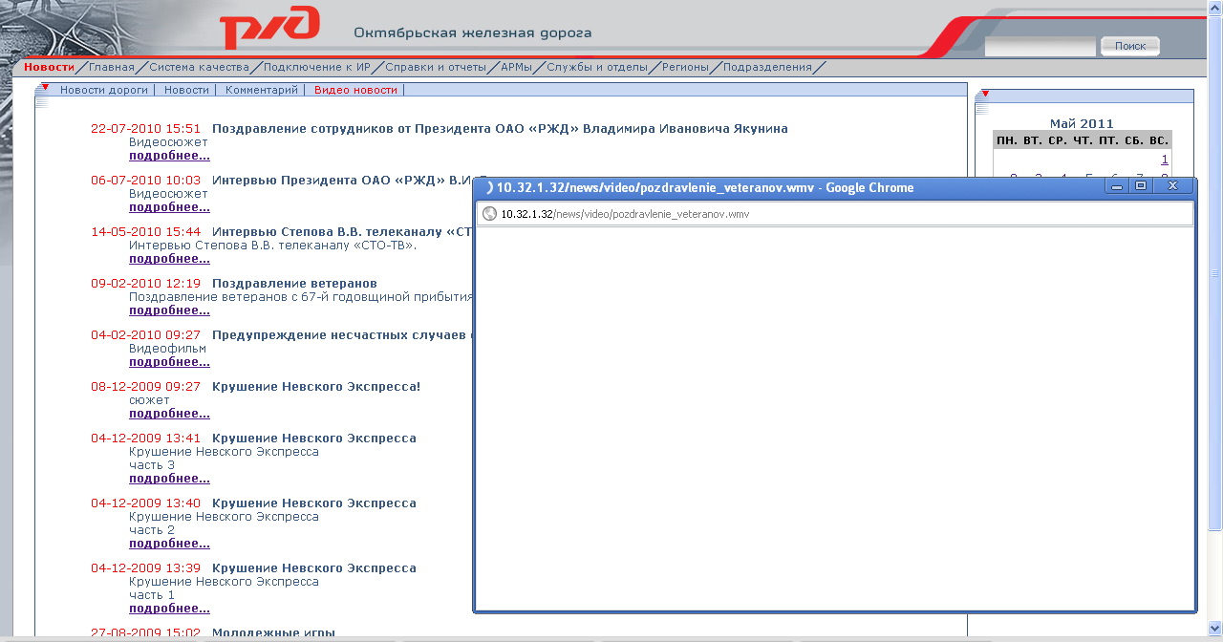

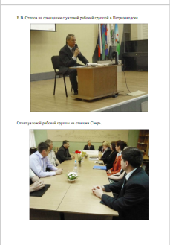
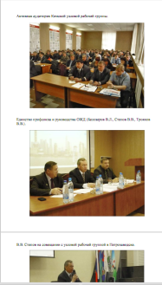
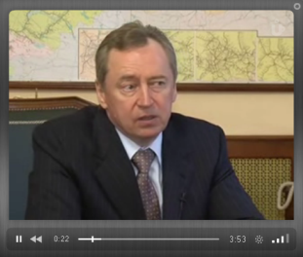
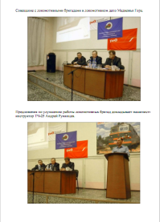
Функции сети Интранет:
информационная (в разделе «Новости» регулярно обновляется информация об
актуальных событиях Холдинга, размещаются фото с мероприятий, подготавливаются
видеосюжеты для просмотра сотрудниками, размещение на страницах Интранет официальных
документов, приказов, распоряжений, что существенно увеличивает скорость передачи
информации до сотрудников);
консолидирующая (в условиях реформирования Интранет – объединяющий все
структурные подразделения инструмент коммуникации, позволяющий каждому
предприятию коррелировать свою деятельность в соответствии с актуальными требованиями
Холдинга.
функция интеграции и социального общения с руководством Холдинга
(организация работы блога начальника дороги и прямой телефонной линии
с начальником железной дороги)
HR
8|

Slide 9

Присутствие руководителей Холдинга в сети Интранет.
Блог начальника дороги.
Цель блога - формирование положительного имиджа лидера компании в регионе
Целевая аудитория: сотрудники Компании в регионе
Задачи блога:
формирование и закрепление устойчивого мнения персонала об открытости компании и ее руководителя, как представителя президента ОАО «РЖД» в регионе;
повышение лояльности персонала к компании, вовлечение в решение корпоративных задач;
формирование доверия к руководству компании в регионе;
пояснение перспектив развития компании, предупреждение возможных рисков;
трансляция ценностей Компании;
получение обратной связи.
HR
9|

Slide 10

Блог начальника дороги.
Схема коммуникационного процесса:
Начальник дороги – авторитетный источник объективной, актуальной информации
Мероприятие, актуальная тема, событие, острый вопрос
оперативно
актуально
доступно
Личное впечатление, оценка, мнение начальника дороги:
видеообращение;
текстовый формат с фотографией;
фоторепортаж;
видеорепортаж
комментарии работников к записи на Интернет-странице
Ответ начальника дороги на комментарии работника
10|

Slide 11
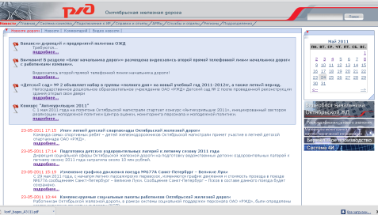
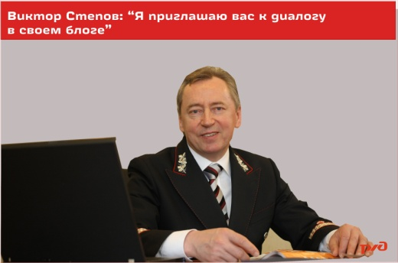

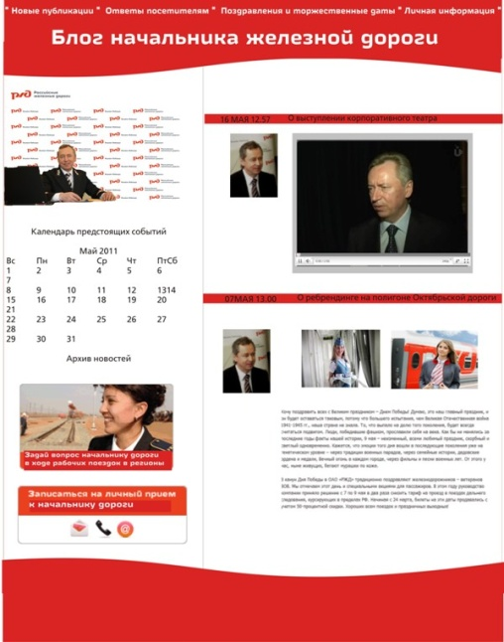

Блог начальника дороги.
Возможности блога:
имиджевый интерфейс;
демонстрация сотрудникам «человеческой» стороны
руководства: запись личных впечатлений начальника дороги о
мероприятиях, совещаниях, встречах с персоналом и т.д.;
инициирование обсуждения острых и актуальных тем, преподнесение точки зрения первого руководителя;
упоминание проявивших себя работников в обращении начальника дороги;
использование обращений в текстовом формате с фотографией начальника дороги на мероприятии;
предоставление ответов на вопросы работников от имени начальника дороги, участие в дискуссии, развернутой на блоге;
размещение фоторепортажей и видеорепортажей с участием начальника железной дороги.
Согласно опросу персонала:
- 47% опрошенных руководителей ОЖД хотели бы прямого общения с руководством дороги. Такое же желание высказали 52% руководителей среднего звена и 46% представителей рабочих профессий.
Наиболее предпочтительный вид прямого общения с руководством –блог начальника дороги – 44%.
11|

Slide 12


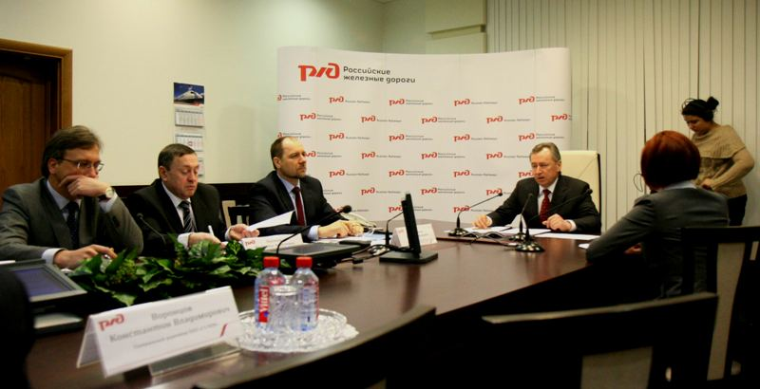
Прямая линия начальника дороги.
Формат мероприятия: в режиме «вопрос-ответ» руководители,
находящиеся в студии, отвечают на вопросы сотрудников по селекторной
связи и телефонной линии.
Аудитория –сотрудник любой профессиональной категории из любого региона Холдинга имеет возможность задать вопрос непосредственно региональному руководителю Компании
Охват – Санкт-Петербургский, Московский, Мурманский, Волховстроевский регионы, Республика Карелия, Тверская, Ленинградская, Псковская, Новгородская области.
В промежутках между звонками ведущий задает ранее присланные обращения от сотрудников
(вопросы, заданные ранее в дни
предварительного приема звонков или поступившие на Интернет-форум ОЖД или блог начальника дороги) начальника дороги
Звонки поступают в студию,
ведется видеозапись и фотосъемка
диалога с работниками
HR
По итогам опроса среди сотрудников Компании, 72% проголосовавших считают данную форму общения актуальной и полезной.
В студии селекторных совещаний располагаются руководители, аналогичные студии подключены в регионах Октябрьской железной дороги
12|

Slide 13

Внедрение системы электронного анкетирования на полигоне
Октябрьской железной дороги
Цель проекта –
создание автоматизированной системы, позволяющей повысить эффективность
процесса мониторинга персонала посредством проведения электронного
анкетирования работников с использованием Интранета
Система работы электронного анкетирования:
Шаг №1:
Анкета размещается на сайте дороги в сети Интранет, респондент в автоматическом
режиме выбирает варианты ответов на вопросы;
Шаг №2:
Анкетирование производится на всех предприятиях согласно установленному графику. При этом
на предприятия направляется телеграмма, обязывающая провести анкетирование согласно графику;
Шаг №3
Анкетирование работников, чьи рабочие места не оснащены ПК, производится во время технических занятий
в кабинетах технической учебы или иных кабинетах на предприятиях, оснащенных ПК;
Шаг№4
Результаты обрабатываются системой и выдаются в виде диаграмм;
Шаг№5
Результаты выдаются как общие (с учетом мнений всех проголосовавших), так и по установленным
тэгам (например, только по одному определенному хозяйству, по определенному региону, по
определенной категории работников).
HR
13|

Slide 14
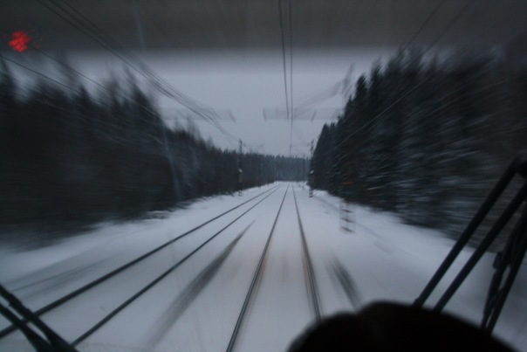


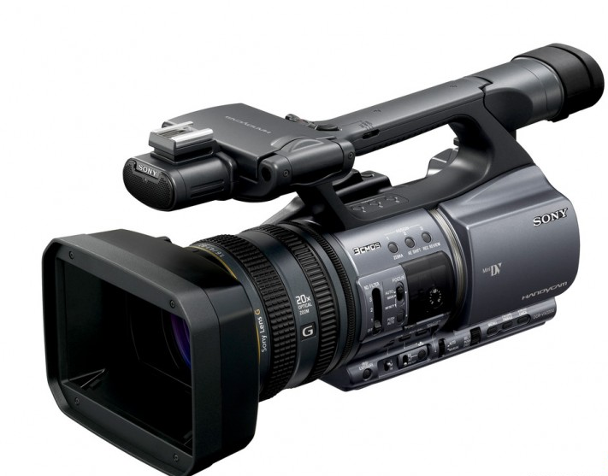


Почему Интранет?
Преимущество №1:
Высокая оперативность обновления информации;
Преимущество №2:
Широкий охват аудитории, в том числе и в регионах.
Преимущество №3
Высокая скорость получения информации целевыми
группами общественности;
Преимущество №4
Легкий доступ к информации, ее наглядность (фото, видео)
Преимущество №5
Оперативное получение обратной связи от персонала
(комментарии к блогу, электронные опросы и т.п.)
14|

Slide 15
Благодарю за внимание
15|

